Slide 1
学前卫生学
主题3 婴幼儿的身体疾病和
常用护理技术

Slide 2
想一想？
一位妈妈在某育儿网站讨论版面向育儿专家和其他妈妈咨询了一个问题：我家宝宝 2 岁 3 个月，已经上了一个月的幼儿园，在他还没满 2 岁的时候就上过 40 天的幼儿园，经常去不了几次就会生病。这次特别严重，发烧连续 5 天，我现在很纠结到底该不该让他继续入园呢？如果不入园就只能让他待在乡下，由我妈妈照顾。在乡下的时候，他是不生病的，可我就是舍不得与他分开，看他生病的样子我心里好难受。各位妈妈，你们有什么好的意见没有？知道有什么办法能提高幼儿的免疫力吗？
想一想，幼儿为什么容易患病，该如何让预防，又该如何护理？
？

Slide 3
主题
3
探寻1
婴幼儿常见传染病及预防
Chapter
探寻2
婴幼儿常见普通疾病及预防
探寻
3
常用护理技术

Slide 4

小调查：
1、同学们，你从小到大，得过什么病呢？
2、同学们所得到的疾病是否都是传染病呢？
3、什么样的病才算是传染？
4、传染病一般是由什么引起的？

Slide 5
下列疾病哪些是传染病？
流感、麻疹、水痘、肺结核、近视眼、结膜炎、贫血、龋齿、蛔虫病、乙型脑炎、冠心病、乙肝、灰指甲
传染病：流感、麻疹、水痘、肺结核、结膜炎、蛔虫病、乙型脑炎、乙肝、灰指甲
非传染病：贫血、龋齿、近视眼、冠心病

Slide 6
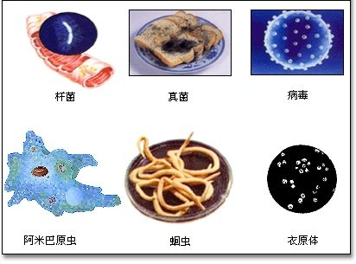
传染病的概念
传染病是由病原体（细菌、真菌、病毒和寄生虫）引起的，能在人与人之间，或人与动物之间传播的疾病。如：流行性感冒、肝炎、蛔虫病等。

Slide 7
历史大事件
14世纪，鼠疫大流行，当时被称为“黑死病”，流行于整个亚洲、欧洲和非洲北部，中国也有流行。在欧洲，黑死病猖獗了3个世纪，夺去了2500万余人的生命。引起瘟疫的病菌是由藏在黑鼠皮毛内的蚤携带来的。在14世纪，黑鼠的数量很多。一旦该病发生，便会迅速扩散。因黑死病死去的人很多，以至劳动力食缺。
2003年，我国内地24个省区市先后发生非典型肺炎疫情，共波及266个县和市(区)。截止8月16日10时，我国内地累计报告非典型肺炎临床诊断病例5327例，治愈出院4959例，死亡349例。

Slide 8
探寻1 婴幼儿常见传染病及预防
一、人体免疫的基础知识
免疫是机体的一种生理性保护反应，其主要作用是识别和排除进入人体内的抗原性异物，以维持机体内环境的平衡和稳定。
免疫器官：人体的免疫器官主要有胸腺、脾脏、淋巴结、扁桃体等。
免疫系统的功能：
（1）防御感染：抵抗病原微生物的感染，即免疫系统具有抵抗传染病的能力。
（2）自身稳定：消除人体新陈代谢中衰老或死亡的细胞，以免它们妨碍正常 的生理功能。
（3）免疫监视：识别并杀灭细胞繁殖中产生的异常细胞（基因突变的细胞），以防发展成肿瘤。
思考 换季时，有些人容易感冒，有些人却毫无反应；有些人感冒一两天就好，有些人却久病不愈。为什么我们的身体处在同样的环境里却有不同的反应呢？

Slide 9
探寻1 婴幼儿常见传染病及预防
2.人体对抗病原体的三道防线
人体体表的屏障包括皮肤和黏膜，它们可以阻挡和消灭外来的病原体，清除异物。身体有皮肤包裹，所有的内脏腔壁都有黏膜覆盖，健康的皮肤和黏膜形成完整的屏障，作为人体的第一道防线，阻拦病原微生物侵入体内，起到保护的作用。
体表的屏障
1
体液中的杀菌物质
人体体液中含有的一些杀菌物质能破坏多种病菌的细胞壁，使病菌溶解死亡，如巨噬细胞能捕捉和消灭侵入人体的各种病原体。
人体的第一、二道防线都属于非特异性免疫，与生俱来，对多种病原体都具有防御功能。
2
特异性免疫
3
特异性免疫是指人体针对某种病原体由特异性免疫细胞（如淋巴细胞）参与的防御作用。这种免疫是机体后天获得的，只针对某一种病原体。特异性免疫有两种方式：体液免疫和细胞免疫。

Slide 10
探寻1 婴幼儿常见传染病及预防
3.计划免疫
计划免疫是指为了提高人群的免疫水平，达到预防、控制乃至最终消灭相应传染病的目的，按照规定的免疫程序，有计划、有组织地利用疫苗进行免疫接种。
预防接种所用的制剂统称为疫苗，是根据病原体处理后制成的。疫苗可分为灭活疫苗、减毒活疫苗和类毒素三类。
讨论 在幼儿时期，你都打过哪些疫苗？

Slide 11
探寻1 婴幼儿常见传染病及预防
拓展：婴幼儿免疫系统的特点
1.非特异性免疫功能尚未完善。
学前儿童的一般抵抗力不如成人。皮肤、粘膜为人体的第一道防线，小孩皮肤、粘膜薄嫩，屏障作用差。由于体液中的白细胞、淋巴细胞等战斗力不强，突破第一道防线进入体内的细菌就容易繁殖、扩散。
2.容易得传染病
学前儿童对传染病普遍缺乏特异性免疫力，是传染病的易感者。预防接种是保护易感者的重要措施。

Slide 12
探寻1 婴幼儿常见传染病及预防
二、传染病的基础知识
传染病是由病原体引起的能够在人与人、人与动物、动物与动物之间相互传播的一种疾病。
传染病的病原体包括细菌、病毒等病原微生物和寄生虫两大类。每种传染病都由特定的病原体引起，如水痘是由水痘带状疱疹病毒引起的，肺结核的病原体是结核杆菌，蛔虫病的病原体是蛔虫卵。
特征：
特定性
传染病的病原体可由人或者动物通过一定的途径，直接或者间接地传递给他人，个体感染传染病的轻重程度与该病原体的致病力以及个体自身的免疫力存在较大关系。此外，传染病的传染性在不同季节、不同地区也有较大的差异。
传染性
正常人体在感染传染病痊愈后，都能产生针对该病原体的特异性免疫。不同的传染病，感染后获得的免疫程度也不同。有些传染病（如麻疹和水痘）一次感染后几乎终身不再感染；有些传染病（如流感）感染痊愈后会再次感染；有些传染病（如血吸虫病）在感染期间还可会被再次感染。
免疫性
传染病的病程发展具有一定的规律性，从病原体侵入人体到患病痊愈通常会经过潜伏期、前驱期、症状明显期和恢复期四个阶段。
规律性

Slide 13
探寻1 婴幼儿常见传染病及预防
2. 传染病发生和流行的环节
传染病能够在人群中流行，必须同时具备传染源、传播途径和易感人群这三个基本环节，缺少其中任何一个环节，传染病就无法流行。
传染源
是指能够散播病原体的人或动物。病原体在传染源的呼吸道、消化道、血液或其他组织中生存、繁殖，并直接或间接地传播给其他健康人。
环节
传播途径
是指病原体离开传染源到达健康人所经过的途径。通常有空气飞沫传播、饮食传播、虫媒传播、日常生活接触、医源性传播、母婴传播
易感人群
是指对某种传染病缺乏免疫力或者免疫力较弱而容易感染该病的人群。如未出过麻疹的一些婴幼儿，就是麻疹的易感人群。

Slide 14
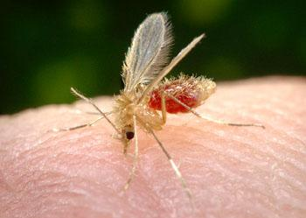
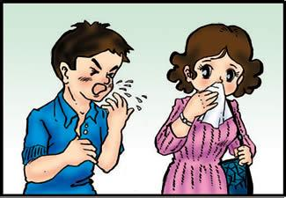

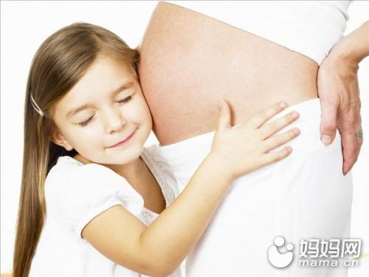
探寻1 婴幼儿常见传染病及预防
蚊虫传播
空气飞
沫传播
日常生活接触
母婴传播

Slide 15
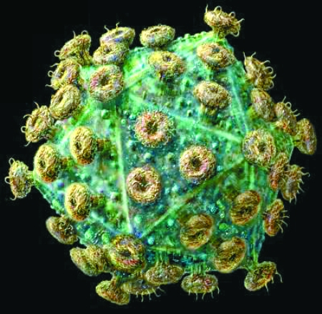
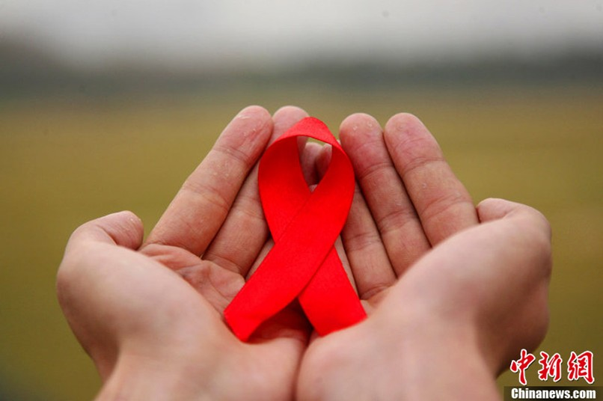
知识拓展
艾滋病是一种危害性极大的传染病，由感染艾滋病病毒（HIV病毒）引起。HIV是一种能攻击人体免疫系统的病毒。
存在艾滋病患者和携带者的血液、精液、唾液、乳汁、和伤口渗出液中，主要通过血液传播、母婴传播、性接触 。

Slide 16
探寻1 婴幼儿常见传染病及预防
3. 传染病的防治
传染病能够在人群中流行，必须同时具备传染源、传播途径和易感人群这三个基本环节，缺少其中任何一个环节，传染病就无法流行。
早发现、早报告、早预防、早隔离、早诊断、早治疗。
控制传染源
切断传播
途径
经常性的预防措施和应急措施
保护易感
人群
婴幼儿时期定期的预防接种
易人群

Slide 17
探寻1 婴幼儿常见传染病及预防
三、婴幼儿常感染的传染病及其防治
麻疹、水痘、流行性腮腺炎、流行性感冒、流行性乙型脑炎、肝炎、手足口病
病毒性感染
1
细菌性感染
猩红热、细菌性痢疾、流行性脑脊
髓膜炎
2
寄生虫感染
3
蛔虫病、绕虫病

Slide 18
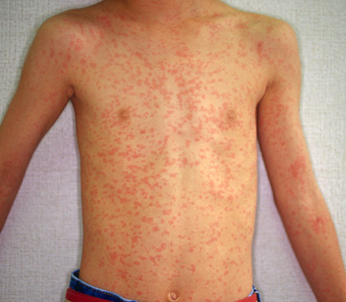
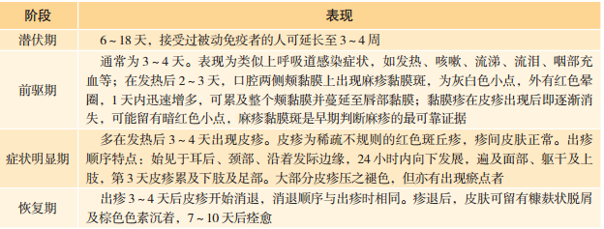
病毒性——（1）麻疹
● 临床表现
● 防治
常规措施：按照相关要求为幼儿接种麻疹疫苗；注意个人卫生习惯的养成；麻疹高发季节应加强幼儿园一日三检制度；经常开窗通风，严格执行消毒制度。
特殊措施：年幼体弱等易感人群在接触麻疹病人后，5 天内进行被动免疫可免于发病；发现麻疹病人应尽早隔离，隔离时间为 3 周。
● 护理
应注意保持空气清新，注意眼部护理和鼻腔、口腔的护理，及时补充足量开水。

Slide 19
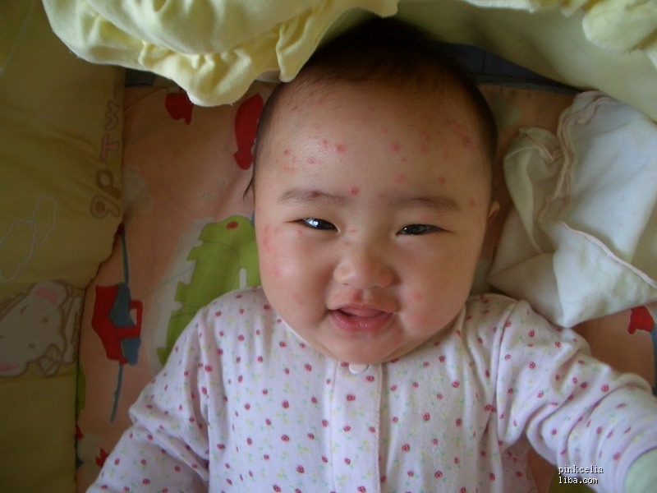
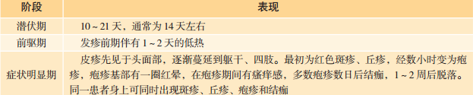
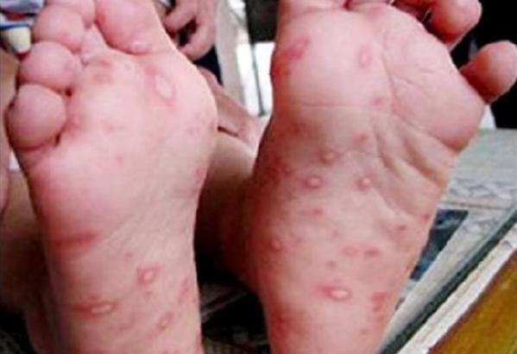
病毒性——（2）水痘
● 流行特点
主要经空气飞沫传播，病毒存在于患者的呼吸道分泌物及水痘疱疹的浆液中，与患者接触也能被感染。本病主要发病人群为 6 个月至 3 岁的婴幼儿，多发生于冬春季节。
● 临床表现
● 防治
常规措施：按照相关要求为幼儿接种水痘疫苗；注意个人卫生习惯的养成；水痘高发季节应加强幼儿园一日三检制度；经常开窗通风，严格执行消毒制度。
特殊措施：应严格执行隔离制度，接触者隔离时间为3周，患者应隔离至皮疹全部结痂为止；水痘流行期间应尽量不去人员密集的地方。
● 护理
疱疹期间，注意保持皮肤的清洁，可用炉甘石止痒，注意剪短指甲，避免抓破皮肤留下疤痕。发病期间饮食尽量清淡，避免辛辣刺激的食物。

Slide 20
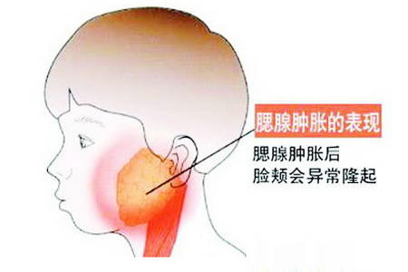

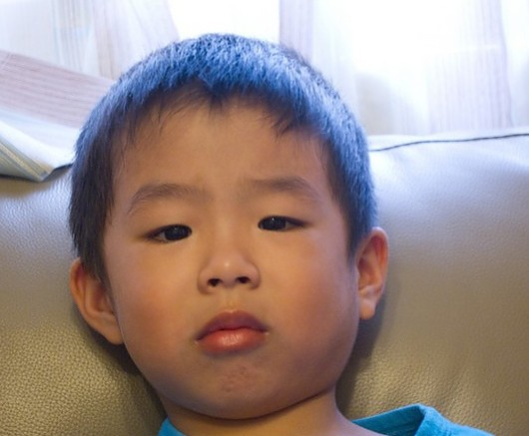
病毒性——（3）流行性腮腺炎
● 流行特点
该病主要经空气飞沫传播，患者是主要的传染源，冬春季节为主要流行季节。
● 临床表现
● 预防
应严格执行隔离制度，接触者隔离时间为 3 周，患者隔离至腮腺肿胀完全消失后 1 周。
● 护理
发病期间注意保持口腔的清洁，可用淡盐水漱口。饮食以流质、软食为宜，
避免辛辣刺激的食物。

Slide 21
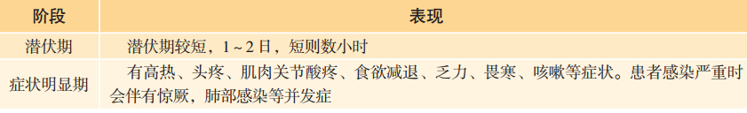
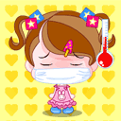
病毒性——（4）流行性感冒
● 流行特点
该病主要经空气飞沫传播，秋冬季和春季都是其高发季节，传染性强，发病率高。因流感病毒易变异，故疫苗对其防控较差。该病发病无固定人群。
● 临床表现
● 防治
接触者应隔离 3 天，患者隔离至退热后 2 天。
● 护理
发病期间应注意保持空气清新，注意鼻腔、口腔的护理，及时补充足量开水。

Slide 22
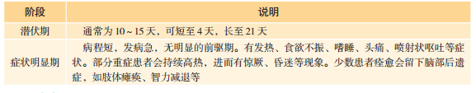
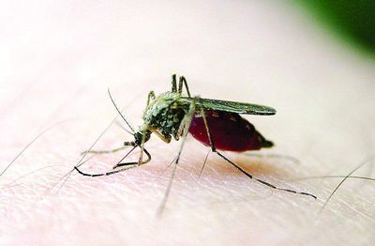
病毒性——（5） 流行性乙型脑炎
● 流行特点
该病是由乙脑病毒引起的急性中枢神经系统传染病。猪是流行性乙型脑炎重要的传染源。该病经虫媒传播，蚊虫叮咬携带乙脑病毒的猪后再叮咬健康的人，从而可能使人感染乙型脑炎病毒。夏秋季节为该病的主要流行季节。婴幼儿为主要感染人群。
● 临床表现
●防治
幼儿园须有防蚊设备，流行季节做到昆虫隔离，教室彻底灭蚊；患者应尽早隔离至体温正常为止；室内要凉爽、通风；可在流行季节前 1~2 个月对幼儿进行乙脑疫苗接种。

Slide 23
病毒性——（6）肝炎
肝炎是由肝炎病毒引起的传染病。目前公认的人类肝炎病毒至少有 5 种类型，包括甲型肝炎病毒、乙型肝炎病毒、丙型肝炎病毒、丁型肝炎病毒及戊型肝炎病毒。我国目前患病率较高的有甲型肝炎和乙型肝炎。
● 流行特点
甲型肝炎的传染源主要是甲型肝炎病人，其病毒通常随病人粪便排出体外，通过被污染的手、水、食物、食具等传染。
乙型肝炎主要通过母婴传播和医源性传播，病人的血液、鼻涕、乳汁和唾液中都携带有病毒。

Slide 24
甲型肝炎
甲肝是以黄疸、乏力、恶心、发烧、厌油等症状为主的传染性疾病，主要危害肝脏。甲肝发生后，无特效性药物，仅需对症治疗，保持体液平衡，一般病程2周左右，即可自行痊愈，预后良好、没有后遗症，且获得终身免疫力，以后基本不会再得甲肝了。
但是年龄越大，甲肝的症状越重，小孩一般没事，成人尤其是老年人的病死率会上升，有些发生爆发性肝炎，应引起注意。最好通过接种甲肝疫苗获得保护性抗体。

Slide 25
乙型肝炎
乙型病毒性肝炎是由乙肝病毒（HBV）引起的、以肝脏炎性病变为主，并可引起多器官损害的一种疾病。乙肝广泛流行于世界各国，主要侵犯儿童及青壮年，少数患者可转化为肝硬化或肝癌。因此，它已成为严重威胁人类健康的世界性疾病，也是我国当前流行最为广泛、危害性最严重的一种疾病。乙型病毒性肝炎无一定的流行期，一年四季均可发病，但多属散发。近年来乙肝发病率呈明显增高的趋势。

Slide 26
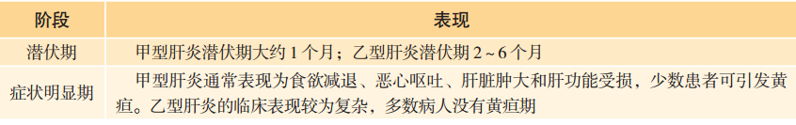
● 临床表现
● 特别注意——乙肝临床表现
1.全身症状
肝脏会影响人体全身，因肝功能受损，乙肝患者常感到乏力、体力不支、下肢或全身水肿，容易疲劳，打不起精神，失眠、多梦等乙肝症状。少数人还会有类似感冒的乙肝症状。
2.消化道症状
肝脏是人体重要的消化器官，乙肝患者因胆汁分泌减少，常出现食欲不振、恶心、厌油、上腹部不适、腹胀等明显的乙肝症状。
3.黄疸
乙肝患者血液中胆红素浓度增高，会出现黄疸，皮肤、小便发黄，小便呈浓茶色等乙肝症状。
4.肝区疼痛
肝脏一般不会感觉疼痛，但肝表面的肝包膜上有痛觉神经分布，当乙肝恶化时，乙肝患者出现右上腹、右季肋部不适、隐痛等乙肝症状。
5.肝脾肿大
乙肝患者由于炎症、充血、水肿、胆汁淤积，常有肝脏肿大等乙肝症状。
6.手掌表现
乙肝患者的手掌表面会充血性发红，两手无名指第二指关节掌面有明显的压痛感等乙肝症状。
7.皮肤表现
不少慢性肝炎患者特别是肝硬化患者面色晦暗或黝黑，称肝病面容，这可能是由于内分泌失调形成的乙肝症状。同时，乙肝患者皮肤上还会出现蜘蛛痣等。

Slide 27
● 护理
（1）卧床休息
（2）饮食宜少吃脂肪，适当增加蛋白质和糖的量，多吃水果、蔬菜。
● 防治
（1）讲究饮食卫生、个人卫生
（2）做好日常的消毒工作
（3）预防接种按严格的消毒要求操作
（4）定期进行健康检查
（5）早发现、早隔离病人

Slide 28
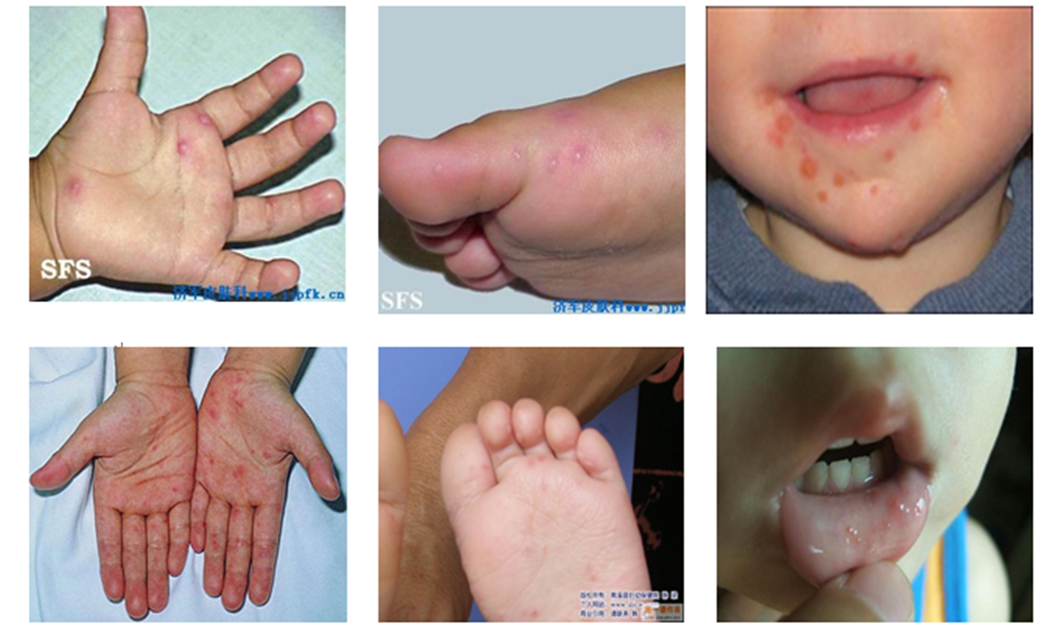
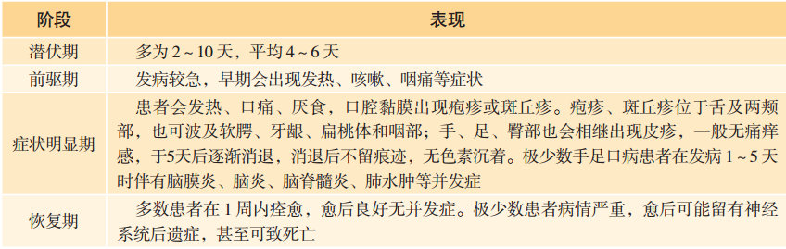
病毒性——（7） 手足口病
● 流行特点
手足口病患者的水疱、咽分泌物以及粪便中均带有病毒，该病传播途径较多，消化道、
呼吸道以及接触均可传播。该病主要流行季节为夏季，多见于 5 岁以下的婴幼儿。
● 临床表现
●防治
①衣服、被褥要清洁，衣着要舒适、柔软，经常更换。
② 剪短婴幼儿的指甲，必要时包裹婴幼儿的双手，防止抓破皮疹，手足部皮疹初期可
涂炉甘石洗剂。
③ 严格实行消毒措施，婴幼儿使用的奶嘴、奶瓶应消毒。
④ 严格执行隔离制度，避免交叉感染。

Slide 29
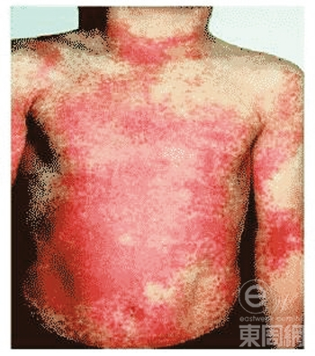
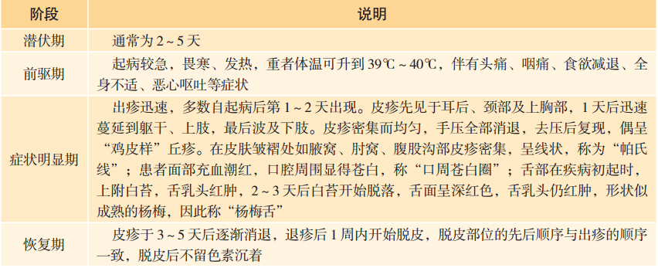
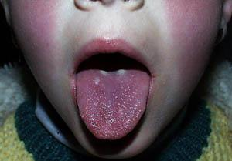
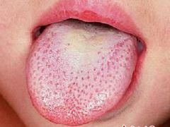
细菌性——（1）手足口病
● 流行特点
患者和病原体携带者是主要传染源，该病由空气飞沫传播，多发于冬春季节，5～15 岁期间最易感染。
● 临床表现
●防治
严格执行隔离制度，实施消毒措施，注意保持口腔和皮肤卫生。

Slide 30
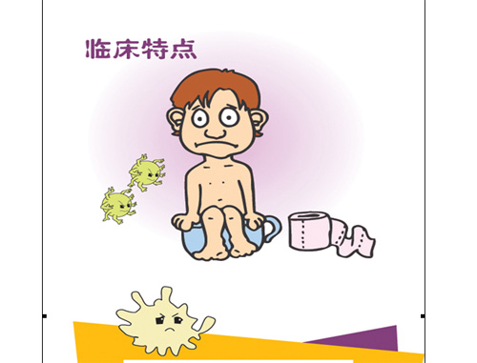
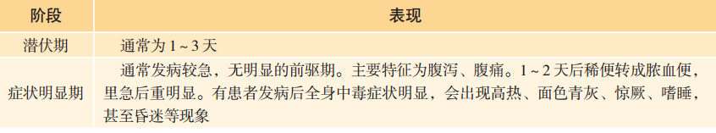
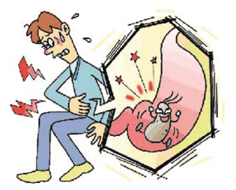
细菌性——（2）细菌性痢疾
● 流行特点
患者和病原体携带者是主要传染源，痢疾杆菌随患者或带菌者的粪便排出，通过污染手、食品、水源等方式传播，最终由口进入易感人群的消化道使之感染。该病的流行季节是夏季。
● 临床表现
●防治
应加强幼儿园的饮食卫生管理，教会婴幼儿养成良好的卫生习惯，饭前、便后要洗手。

Slide 31
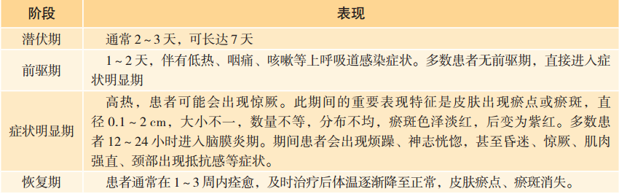
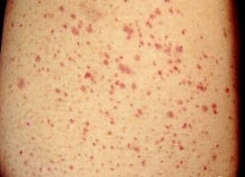
细菌性——（3）流行性脑脊髓膜炎
● 流行特点
简称流脑，是由细菌引起的呼吸道传染病。主要经飞沫传染。
● 临床表现
●防治
①室内注意开窗通风，保持空气新鲜。
② 对患者进行密切观察，特别关注其精神状况和皮肤瘀斑。
③ 冬春季节尽量少去人群密集的公共场所。

Slide 32
寄生虫——（1）蛔虫病
● 流行特点
人体感染蛔虫病主要是通过污染的手、食物或水等摄入了具有感染性的虫卵所致。虫卵在小肠中孵化，孵化出的幼虫钻入小肠壁，然后经血液循环上行至呼吸系统，到达咽部（呼吸系统和消化系统的共同通道）后，下行转入消化系统，最后回到小肠，在小肠中发育为成虫，成虫可存活长达 1 年。
● 临床表现
①幼虫抵达肺部可能会引起咳嗽、哮喘、痰中带血丝等症状，重者甚至会胸痛、呼吸困难等
②成虫寄生在人体小肠中，会引起脐周疼痛、食欲不振、磨牙、烦躁不安等现象，重者出现营养不良、贫血。
③成虫数量较多时，遇到人体极端环境（如高热），蛔虫可在小肠内扭结成团，阻塞肠腔而形成蛔虫性肠梗阻。
④成虫喜钻孔，当人体环境发生改变时，成虫会钻入开口于小肠的管道，引起如胰腺、阑尾、胆囊等部位的并发症。
●防治
培养婴幼儿养成良好的饮食习惯和个人卫生习惯；严格进行粪便的无害化处理。

Slide 33
寄生虫——（2）蛲虫病
● 流行特点
蛲虫又名线头虫，雌雄异体，婴幼儿感染主要是因为沾染了被虫卵污染的食物、玩具等，也可经口鼻、吸入空气中的虫卵而被感染。婴幼儿感染虫卵后，虫卵经 6 小时发育为成虫，雌虫于夜间在肛周产卵，造成肛门部位奇痒，婴幼儿会用手指抓挠而沾染虫卵，在进食或吮吸手指时吞入虫孵，因此极易发生重复感染。
● 临床表现
肛周部位奇痒，影响婴幼儿睡眠；由于奇痒抓破后会造成肛门周围皮肤脱落、充血、皮疹、湿疹，甚至诱发化脓性感染。极端病例蛲虫也会侵入阑尾等部位造成急性感染。
●防治
①蛲虫病可以自身重复感染，因此单纯地选用驱虫剂驱虫治疗效果往往欠佳。应该教育婴幼儿养成良好的卫生习惯，如勤换洗内裤、被褥等。
② 幼儿园要采取分铺制，严禁通铺或混用；衣服、玩具、食器需定期消毒，用 0.05% 碘伏处理 1 小时，能杀死所有的虫卵。
③ 婴幼儿要穿整裆裤，防止手指接触肛门，注意肛周的清洁和皮肤护理。

Slide 34
小调查：
1、同学们，你从小到大，得过什么病呢？
2、这病是否为普通疾病？
3、这些普通疾病一般是由什么引起的？

Slide 35
下列疾病属于普通疾病吗？
感冒、扁桃体炎、花粉过敏、腹泻、便秘、
佝偻病、肥胖症、贫血、龋齿 、中耳炎、
湿疹、痱子、荨麻疹、白血病、铅中毒。

Slide 36
探寻2 婴幼儿常见普通病及预防
其他
呼吸道疾病
白血病、铅中毒
06
01
感冒、扁桃体炎、花粉过敏
皮肤病
消化道疾病
05
02
湿疹、痱子、荨麻疹
腹泻、便秘
04
03
五官疾病
营养疾病
龋齿、中耳炎
佝偻病、肥胖症、贫血

Slide 37
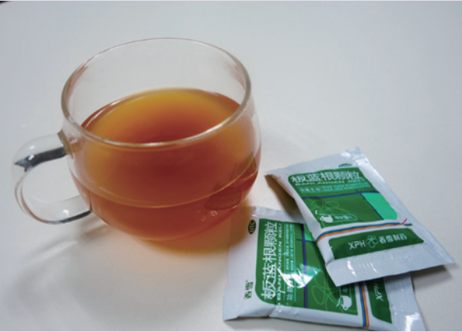
一、呼吸道疾病
1. 感冒
感冒，俗称“伤风”，是一种上呼吸道感染性疾病。1～3 岁婴幼儿患病较多，在气候 突然变化时更易发生。常见的感染源是病毒和细菌，其次还有支原体、衣原体、真菌。婴幼 儿上呼吸道感染 90％ 是由病毒引起的。 感冒分为普通感冒和流行性感冒。
● 临床表现
普通感冒是常见的呼吸道感染性疾病，以鼻塞、流涕等鼻部症状为主要表现，并伴有头晕、乏力、咽痛等症状。通常不发热或仅发低热。
● 防止护理
① 感冒期间，要多休息，多喝水。
② 饮食清淡，多吃有营养、易消化的食物。
③ 若高烧至 38℃ 以上，应服用退烧药，辅以物理降温法退烧。 预防婴幼儿感冒，以加强锻炼、增强体质为主；生活要规律，随天气变化及时增减衣 物，避免受凉；淋雨后及时洗热水澡，更换干净衣物；多开窗通风，多晒太阳。

Slide 38
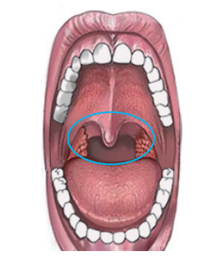
一、呼吸道疾病
2. 扁桃体炎
扁桃体位于口腔后部、消化道和呼吸道的交会处，此处的黏膜内含有大量淋巴组织，是 经常接触抗原引起局部免疫应答的部位。幼儿若感冒，会使扁桃体 抵抗细菌的能力减弱，从而导致口腔、咽部、鼻腔以及外界的细菌侵入扁桃体，引发扁桃体炎。
● 流行特点
扁桃体炎是咽部扁桃体发生急性或慢性炎症的一种病症，可分为急性扁桃体炎、慢性扁桃体炎，多发于春秋季节，是耳鼻咽喉部的常见病，致病菌主要为溶血性链球菌。
● 临床表现
扁桃体炎的全身表现有低热、疲劳、食欲欠佳等症状，局部表现为咽痛、充血、水肿， 扁桃体不明显肿大等。
● 防止护理
① 患上急性扁桃体炎，要注意安静休息，多饮水，进食以易消化、营养丰富的半流质 饮食为宜。
② 遵医嘱使用抗菌消炎及解热止痛的对症药。观察患者体温及局部变化，对高热者可 给予物理降温。
③ 按时用漱口剂漱口，保持口腔清洁。
④ 加强锻炼，增强机体抵抗力，避免受凉或过度劳累，防止呼吸道传染病的发生。
⑤ 手术治疗，在全身麻醉后进行切除。手术治疗是最好的方法，但手术应慎重。

Slide 39
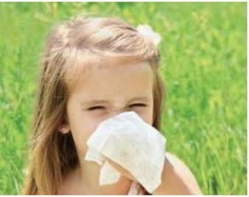
一、呼吸道疾病
3. 花粉过敏
花粉直径一般在30～50μm之间，花粉颗粒携带了能引起过敏的抗原决定簇，它们在空气中飘散时，极易被人吸入呼吸道内。由于花粉内含有丰富的蛋白质，其中某些蛋白质成分是产生过敏的主要致敏原。有些人会对这些蛋白成分产生过敏反应，这就是花粉过敏。
● 临床表现
花粉过敏典型的临床表现有打喷嚏、流鼻涕，眼、耳、鼻、上腭发痒，个别人会伴有呼吸困难，严重者还会诱发气管炎、支气管哮喘、肺心病等。
● 防止护理
① 要尽量避免接触过敏原。发病季节减少外出，关闭室内门窗以减少花粉进入。
② 过敏者属敏感肌肤，紫外线刺激易引发过敏。外出时做好防晒护理，必要时可及时涂 抹治疗皮肤过敏的药物；室内日光灯、节能灯也散发少量紫外线，故不宜开灯过久、过亮。
③ 避免辛辣刺激的食物和烟酒，多吃新鲜绿色瓜果蔬菜。
④ 多锻炼，早睡早起，规律生活，以提高身体免疫力。

Slide 40
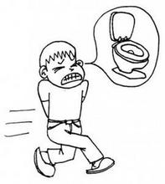
二、消化道疾病
1. 腹泻
2 岁以下的婴幼儿容易发生腹泻，腹泻是造成婴幼儿营养不良、生长发育障碍或死亡的主要原因之一。长期腹泻会造成婴幼儿机体丢失大量水分以及营养物质、电解质（钠、钾、 镁等），会导致电解质紊乱，酸碱失衡等。
● 临床表现
腹泻的典型症状为呕吐及腹泻，可一天数次，大便成蛋花样。严重者可一天腹泻十几次 甚至更多，同时尿量减少，口唇发干，严重者甚至昏迷，危及生命。
● 防止护理
①提倡母乳喂养婴儿。母乳营养价值高，容易消化吸收。注意不要选在夏季断奶，否 则容易引起婴幼儿腹泻。
② 注意清洁卫生，婴幼儿用具要经常煮沸消毒。
③ 不可滥用抗生素。婴幼儿腹泻多由病毒感染或喂养不当引起，因此使用抗生素并没 有效果。
④ 保证婴幼儿睡眠充足，适当进行户外活动，增强体质。
⑤ 注意及时为婴幼儿增添衣物，防止受凉，同时注意腹部保暖。

Slide 41
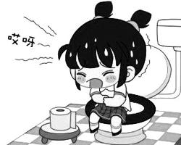
二、消化道疾病
2. 便秘
便秘是婴幼儿常见病症。消化不良是婴幼儿便秘的常见原因之一，一般通过饮食调理即可改善。
● 临床表现
指大便干结、隔时较久，通常 2~3 天不大便，或有便意但排便困难。
● 原因
① 饮食结构不合理。食物中蛋白质过多，碳水化合物、蔬果较少，多与婴幼儿挑食、 偏食有关。
② 精神刺激。生活环境改变、受到惊吓、家长过于严厉等，都可能使婴幼儿精神紧 张，导致便秘。
③ 幼儿缺乏良好的排便习惯。多因贪玩而抑制便意，久而久之会造成便秘，成人需及 时提醒幼儿去排便。
④ 某些疾病。如先天性肌无力、肛门狭窄等，也会造成便秘。
婴幼儿便秘时，可在肚脐周围抹上薄薄的一层清凉油，再在肚脐相对应的后背也 抹上一层，稍加按摩。1～2 个小时后，婴幼儿就会产生便意。如果一次无效，可重复 2～3 次。

Slide 42
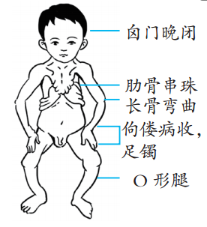
三、营养疾病
1. 佝偻病
佝偻病是幼儿常见病，是指因体内缺乏维生素 D 引起钙磷代谢失常，导致钙盐不能正常沉着于骨骼生长部位而引起骨骼畸形。佝偻病没有明显的症状，发生过程较长，因此常常被忽视。
● 病因
生长过快的幼儿、早产儿、双胞胎或多胞胎、体内储存钙较 少的幼儿，容易患佝偻病；腹泻等疾病导致肠道对钙磷吸收减 少，胆道疾病或脂肪代谢障碍会影响维生素 D 的吸收，长期影 响可导致佝偻病。
● 症状
佝偻病患者多有枕秃、夜惊、多汗等症状，骨骼钙化较正常幼儿慢，故佝偻病患者运动 功能发育迟缓。严重者可致鸡胸、O 型腿、X 形腿等骨骼畸形。 由于血钙含量低，导致交感神经兴奋性提高，患者多汗、头皮发痒，故常在枕头上来回蹭痒，导致枕部秃发，称为枕秃。
● 防止护理
婴幼儿应母乳喂养，多晒太阳，口服维生 素 D 并同时补充钙制剂，以促进
骨骼正常生长发育。

Slide 43
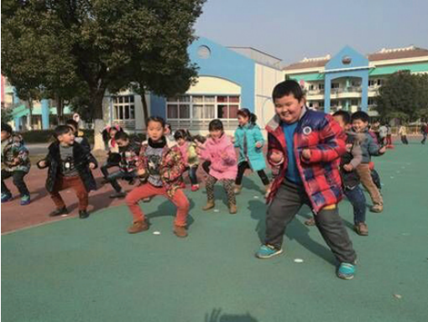
三、营养疾病
2. 肥胖症
肥胖症是由遗传因素及营养过剩引起的肥胖，称为单纯性肥胖。单纯性肥胖是各类肥胖中最常见的一种，占肥胖人群的95%。这类病人全身脂肪分布比较均匀，没有内分泌紊乱现象，也无代谢障碍性疾病，而家族往往有肥胖病史。
● 病因
导致肥胖的因素有多食少动、遗传因素、精神刺激、某些内分泌疾病等。
● 症状
肥胖症除了体形不美观，影响生活质量（如爬楼气喘）外，还可能诱发高血压、冠心 病、肝胆疾病及其他各类疾病，是健康长寿的大敌。
● 防止护理
对肥胖儿要从控制饮食和增加运动量两方面采取有效的措施，如培养幼儿养成饭前 先喝汤，进餐时细嚼慢咽等良好的饮食习惯；改变其不良的生活方式，多运动少坐卧， 在快乐的游戏中不断消耗热量，达到控制体重的目的。

Slide 44
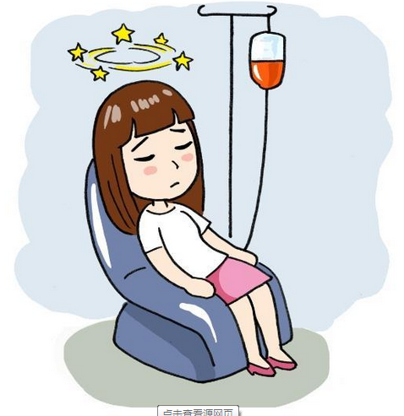
三、营养疾病
3. 贫血
贫血是指人体外周血红细胞容量减少，低于正常范围下限的一种常见的临床症状。关于婴幼儿贫血的国内标准是：出生 10 天内的新生儿血红蛋白 Hb < 145 g/L，10 天至 3 个月的婴儿 Hb < 100 g/L， 3 个月至不满 6 岁的婴幼儿 Hb < 110 g/L，6 至 14 岁的儿童 Hb < 120 g/L 为贫血。
● 病因
苍白是贫血时皮肤、黏膜的主要表现。头昏、耳鸣、头痛、失眠、多梦、记忆减退、注 意力不集中等，是贫血缺氧导致神经组织损害所引起的常见症状。婴幼儿贫血时会哭闹不 安、躁动，甚至影响智力发育。
● 防止护理
培养婴幼儿养成良好的饮食习惯，鼓励婴幼儿多吃菠菜、瘦猪肉、牛羊肉等含铁丰富的食品，引导婴幼儿少吃油炸食品和方便面，多吃蔬菜水果、瘦肉、核桃和花生等坚果类食物。可给婴儿在两次喂奶中间加菜泥、菜汤、蛋黄、鱼泥、肝泥等含铁多、易消化的食物。 贫血严重的，一定要通过医院的专业医生诊治，确定是否用药。

Slide 45
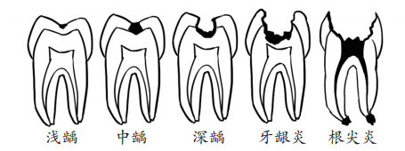
四、五官疾病
1. 龋齿
龋齿，俗称“蛀牙”。口腔内通常存在着许多不同类型的细菌。这些细菌与唾液、食物残渣等共同形成牙渍。 牙渍上的细菌会将食物转化成酸性物质。这些酸性物质会溶解牙齿表面的矿物质，形成小孔或腐烂，即为龋齿。
● 病因
幼儿罹患龋齿的原因包括：夜间喝奶，不能及时漱口；爱吃糖果等零食；部分幼儿偏食严重；家长对幼儿口腔卫生关注不够，未及时引导其养成良好的卫生习惯。
● 症状
● 防治护理
①减少口腔内的牙渍和细菌数量，可以预防蛀牙，如饭后漱口、每天刷牙、保证口腔
及牙齿清洁。
②平时少吃含糖或淀粉的食物，也能减
少口腔内的酸性物质。进食之后，口腔
在数小 时内都会维持在酸性状态，因此
经常吃零食容易引起龋齿。

Slide 46
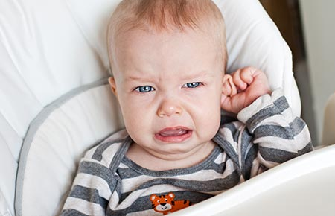
四、五官疾病
2. 中耳炎
婴幼儿期是语言发育最快速的阶段，良好的听力对语言发育非常重要。而婴幼儿中耳炎的发病率高，主要是分泌性中耳炎。
● 病因
咽鼓管是连通中耳鼓室和鼻咽部的重要通道，婴幼儿咽鼓管发育较短，峡部较宽，管腔 相对较大，鼻咽部的炎症极易经此进入中耳腔诱发中耳炎。下列不当方式都会诱发中耳炎：
① 给婴幼儿洗澡、洗头时，因婴幼儿不配合导致污水流入耳朵内发生感染。
② 喂奶过急或奶嘴上的孔较大，使流入婴幼儿口内的奶太快或太多，婴幼儿来不及吞 咽而引起呛咳，导致乳汁进入中耳发生感染。
③ 家长给婴幼儿挖耳朵，不小心刺伤了耳内的皮肤黏膜而引起感染。

Slide 47
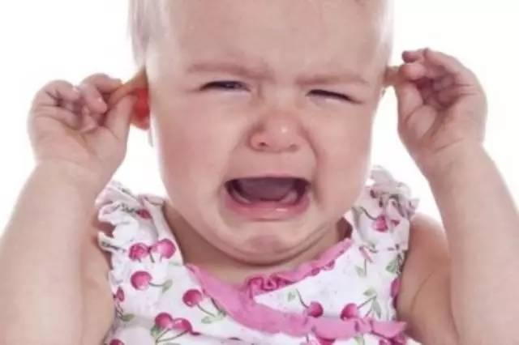
四、五官疾病
● 症状
中耳炎的主要症状是耳闷胀感、听力减退。婴幼儿患病后耳痛不明显，家长往往在婴幼 儿听力受影响时才能发现，延误治疗，对婴幼儿造成听力损失，甚至影响其语言发育。若不 及时治疗，轻则影响听力，重则可致耳聋。
● 防止护理
① 及时保暖，避免伤风感冒。患急性鼻炎、急性支气管炎、肺炎或急性传染病，应妥 当治疗，以防止并发耳病。鼻及咽喉慢性病，如鼻窦炎、扁桃体炎、增殖体炎等，也应及时 治疗，减少耳朵受感染的机会。
② 纠正给婴幼儿挖耳朵的习惯。耳垢，又称“耵聍”“耳屎”，是外耳道软骨上的耵 聍腺所分泌的淡黄色黏稠液体，有杀菌、抑制真菌生长、保护外耳道皮肤以及黏附灰尘、小 虫的作用。正常时在外耳道皮肤表面均附有少量耵聍。
③ 家长给婴幼儿洗澡时，可用干净小脱脂棉球塞入其耳道内，或用手堵住耳朵，以免 污水灌入婴幼儿的耳道。

Slide 48
五、皮肤病
1. 湿疹
湿疹是一种较为常见的过敏性皮肤病，是由多种因素引起的一种具有明显渗出倾向的皮肤炎症反应。婴儿湿疹也称“奶癣”。
● 病因
引起婴幼儿湿疹的原因大多是哺乳期的母亲饮食不当、婴幼儿胃肠功能紊乱及易过敏体质、外界温、湿度的改变、成人对婴幼儿护理不当。
● 症状
皮肤出现红斑或丘疹、水疱，伴有糜烂、渗出及剧烈瘙痒。湿疹多发于婴幼儿面部，最初为小疹子，后有液体渗出，干燥后结黄痂。
● 护理
①尽量避开过敏原，避免有刺激性的物质接触皮肤，患病期间，不为婴幼儿使用任何化妆品。
②婴儿衣被不可太厚、太紧，以全棉织品为宜，避免毛线衣等刺激皮肤。
③避免用碱性肥皂和过烫的水清洗患处。可用金银花煲水清洗患处，然后涂药。身体、四肢湿疹较重时，采用淋浴，洗后应立即涂药。
④定期为婴儿剪指甲，防止皮肤被抓破，引发感染，必要时可用软布包裹双手。
⑤哺乳期的母亲忌食辛辣食物，避免食用鱼、虾、蟹等水产品。

Slide 49
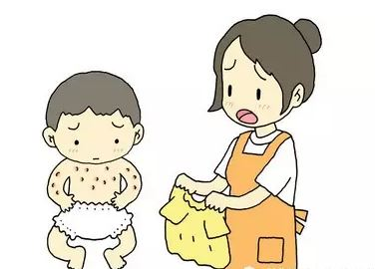
五、皮肤病
2. 痱子
痱子是由于在高温闷热环境下，出汗过多，汗液蒸发不畅，导致汗管堵塞、破裂，汗液渗入周围组织而引起。易发于夏季，多见于婴幼儿和长期卧床病人。
● 病因和症状
夏季温度高、湿度大，如果汗腺分泌过多，又蒸发不畅，汗液渗透到毛孔的周围组织， 就会刺激皮肤出现疹子。
● 防治和护理
① 应避免皮肤表面长时间有汗液，夏天剪短发、穿宽松透气的衣物、及时清除婴幼儿 身上的汗渍（带幼儿玩耍时可准备毛巾及时为幼儿擦汗）。
② 注意皮肤卫生，勤洗澡、勤换衣服。洗完澡要及时擦干，然后涂适量爽身粉或痱子粉。
③ 不要在烈日下嬉戏，饮食不要过饱，少吃糖和高脂肪的食物。
注意：幼儿活动后切勿立刻冲凉水澡，否则会使皮肤毛细血管骤然收缩，汗腺孔闭塞，汗 液排泄不畅，加重痱子。

Slide 50
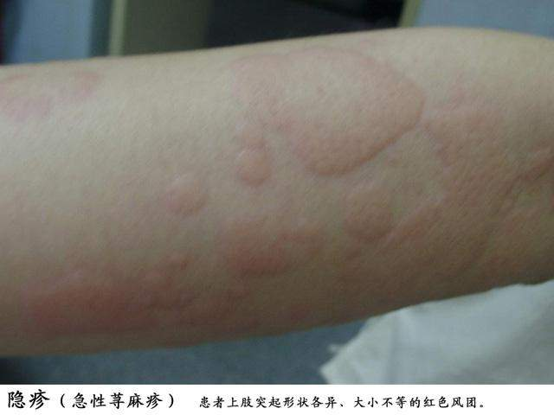
五、皮肤病
3. 荨麻疹
荨麻疹是皮肤科的常见病，是由于由皮肤、黏膜小血管扩张和通透性增加而导致的一种局限性水肿反应，俗称“风疙瘩”。全球有近 1/5 的人患过此病，又称“皮肤科第一病”。
● 病因
荨麻疹的发病机制较为复杂，至今尚未完全清楚。药物、食物、吸入物、感染、病菌病 毒、物理刺激、昆虫叮咬等因素均可诱发。对于急性荨麻疹，经过治疗或脱离诱因后的数日或1～2 周即可痊愈，而慢性顽固性荨麻疹，往往因诱因难找而导致治疗效果不理想。
● 症状
皮肤出现大小不等的红色或苍白风团，时隐时现，瘙痒，有时可伴有腹痛、腹泻和气促等症状。慢性荨麻疹是指上述风团伴瘙痒几乎每天发生，并持续 6 周以上。

Slide 51
五、皮肤病
● 防治护理
① 消除刺激因素或可疑因素在荨麻疹治疗中最为重要。有时避开某种刺激因素后荨麻 疹会自然消退，重新暴露后荨麻疹又复发，则可确定此因素为致病因素。
② 预防物理冷热刺激。冷气、热水、日光、摩擦及皮肤局部受压都可能导致荨麻疹的 发作，要避免这些因素对皮肤的刺激。
③ 清除致敏原后，局部涂抹止痒洗剂，口服抗组胺类药物。
④ 避免食用刺激性、容易诱发皮肤反应的食物。患者应食用清淡、富含维生素、纤维 素较多的食物。
⑤ 瘙痒强烈时勿抓搔皮肤，否则会使局部温度升高，促使血管扩张，加重
病情。
⑥ 减少热敷，保暖过度也很有可能导致荨麻疹发作。
⑦ 防止皮肤干燥，可适当擦些护肤产品。
注意：麻疹是由麻疹病毒感染引起的，传染性极强。荨麻疹是由于对某种过敏原引起的皮 肤发生风团、红斑等并发瘙痒表现的一种皮肤病，不具传染性。

Slide 52
六、其他
1. 白血病
白血病是血液系统的恶性肿瘤，是一类造血干细胞的克隆性恶性疾病，克隆细胞因失去 进一步成熟分化的能力而停滞，白血病细胞异常增生的同时抑制了正常细胞的生长。其特点是白血病细胞在骨髓细胞中增生，并浸润至其他组织和器官。
● 病因
目前婴幼儿患白血病的明显诱因尚未明确，但普遍认为家族遗传、环境污染是致病的重要因素。装修材料中的有害物质造成的室内污染，也可能是导致近年来婴幼儿白血病高发的一个重要诱因。婴幼儿出生时体重过重、感冒频繁，家庭装修污染大，母亲孕期有过有毒有害作业史 等，都是婴幼儿白血病的诱发因素。
● 症状
婴幼儿急性白血病多起病急骤。常见的首发症状包括发热、进行性贫血、显著的出血倾 向或骨关节疼痛、周身酸痛乏力等。此外，少数患者以抽搐、失明、牙痛、牙龈肿胀、心包积液、双下肢截瘫等为首发症状。

Slide 53
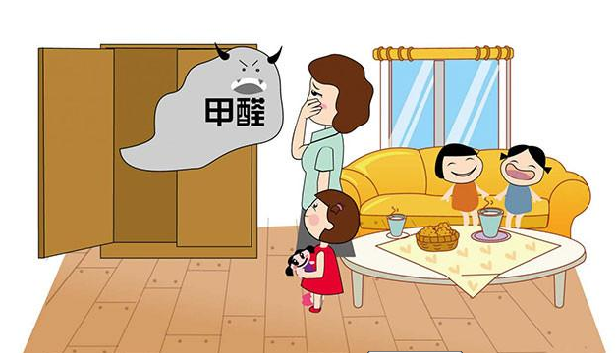
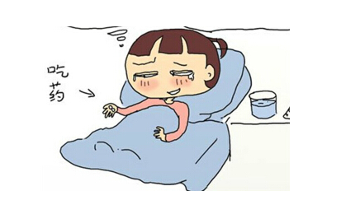
六、其他
● 防治护理
白血病需要结合具体情况制订相应的治疗方案。目前主要的治疗方法有化学治疗、放射 治疗、靶向治疗、免疫治疗、干细胞移植等。 骨髓中干细胞最多，因此骨髓移植是治疗白血病的重要方法，但费用昂贵，且不易找到 合适的配型。通过合理的综合性治疗，多数患者可以获得治愈或者病情长期稳定，白血病是 “不治之症”的时代将会成为过去。

Slide 54
六、其他
2. 铅中毒
慢性铅中毒是一种由于铅的累积吸收而导致的非传染性慢性病。婴幼儿生长发育期的中枢神经系统对铅的毒性异常敏感。铅在大脑中引起的损害主要集 中在一些特殊的区域，如大脑皮层的额前区、海马回和小脑。铅中毒的一些特征性临床表现 正是与这种特殊部位的损害密切相关。
● 病因
随着经济发展，电子垃圾的随意丢弃，造成重金属污染严重。铅暴露是一个全球关注的 幼儿健康问题，尤其是发展中国家，环境污染问题日益突出。暴露在空气中的铅，即使是低水平的铅暴露，通过呼吸道或消化道等多种途径进入婴幼儿体内，也会对婴幼儿生长发育造 成不可逆的损害。
● 症状
主要表现为：多动、注意力不集中、脾气暴躁、有攻击性行为等，有时并无明显表症。
● 防治护理
脱离污染源是防止铅中毒的关键措施之一，若仅仅针对铅中毒进行驱铅治疗，而并未明 确污染源，婴幼儿的血铅水平易反复或者进一步加重。

Slide 55
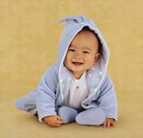
小提问：
小明平时十分的顽皮、好动，对周围事物有好奇心大、求知欲强。可是今天他却不和其他小朋友玩，且整个人看似没精神，反应能力差，且变得爱哭、烦躁不安。假如是你带班，你会有怎样的处理。
首先考虑：小明是否生病了？
那你有哪些措施可以知道小明是否生病了？

Slide 56
探寻3 常用护理技术
一、测体温
水银体温计、电子体温计
动脉按压、仪器测量
二、测脉搏
三、喂药
口服药、点眼药、滴鼻药、滴耳药
输入标题
冷敷贴、冷敷袋、自制冰袋
四、冷敷
五、热敷
热敷贴、自制热水袋

Slide 57
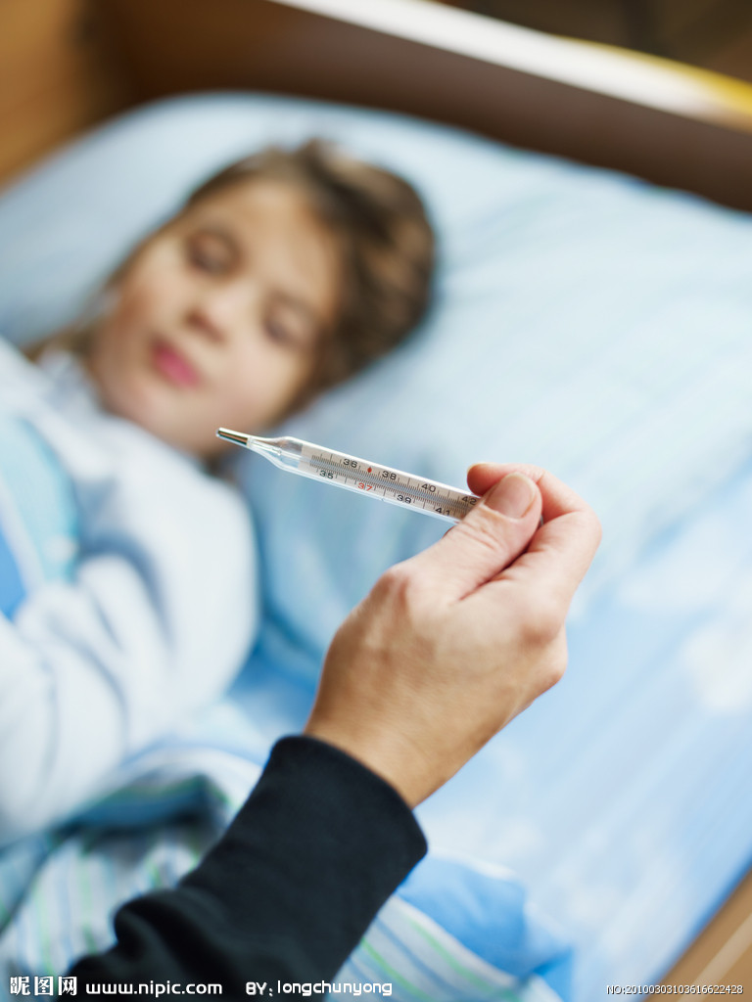
一、测体温
测量体温用的体温表有多种类型，包括腋温表、口温表、肛 温表、耳温表等。温度计不同，测量的体温和衡量的标准也不同。生活中最常用的测量方法 是腋温法，婴幼儿的体温偏高，正常腋温标准为 36℃～37.4℃。同一天的不同时段，婴幼儿 的体温也不同，下午和夜晚的温度相对偏高。除了腋温法外，还可采用口温法、肛温法、耳 温法等测量体温。
腋温测量方法
婴幼儿取卧位或坐位→操作者先拭去腋窝的汗液→将水银温度计水平读数调低于 35℃ →将温度计的水银球一端放在婴幼儿腋窝正中→ 5～10 分钟后，取出温度计读数
注意：测量时间太短或太长都会影响温度计最终读数的准确性；测量婴幼儿体温不能选 在吃奶、吃饭、哭闹时，可待婴幼儿安静 15～20 分钟后进行。

Slide 58
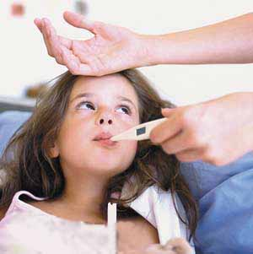
一、测体温
其他测量方法
①肛门测量法：三分钟后取出，把所测得的体温减去0.5℃即得小儿体温数。
这种方法一般用于２岁以下的小儿量体温。
②腋下测量法：把体温表的头部约１／３的部分紧挟在孩子的腋窝里，五分钟后取出，当小孩刚刚出过汗或在晒太阳后，应先擦干汗液，稍停一会儿再量，否则量出来的体温就不一定准确。这种方法一般用于２岁以上的儿童测量体温。这种方法最为常用。
③口腔测量法。

Slide 59
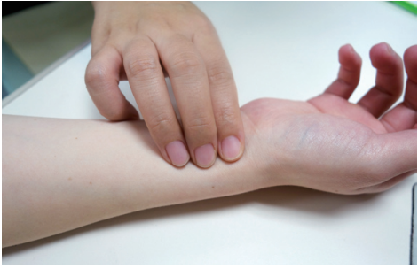
二、测脉搏
通常，脉搏的计算次数可代表心率。因脉搏或心率会受活动、情绪等影响，故测量脉搏宜选在婴幼儿安静 15～20 分钟后进行。 测量脉搏一般选用较表浅的动脉，桡动脉处是最常选用的部位。
脉搏测量方法
婴幼儿可取卧位或坐位→操作者将右手食指、中指和无名指置于婴幼儿桡动脉处→ 测量一分钟脉搏搏动次数即可，可多次测量取其平均值。
注意：正常成人脉搏在 60 次 / 分钟至 100 次/分钟。婴幼儿脉搏相对成人较快，新生儿脉搏 在 120 次 / 分钟至 140 次 / 分钟，1～5 岁幼儿脉搏在 90 次 / 分钟至 120 次 / 分钟，6～9 岁在 80 次 / 分钟至 100 次 / 分钟。

Slide 60
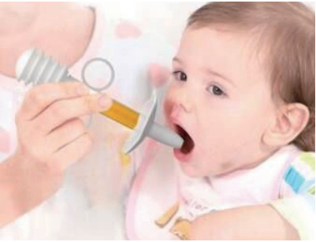
三、喂药——口服药
婴幼儿的口服药应该选用儿童专用药。制剂或药粉要优于药丸， 也可将药丸研磨成粉末，溶于温开水（可冲调成甜味）中喂服。
喂药方法
操作者将研磨的粉末溶液或制剂放在小勺内或者市售喂药器内→固定婴儿的头 部，使头偏向一侧→左手捏住婴儿下巴，右手将勺尖或者喂药器头紧贴婴儿嘴角将药 送服下→待婴儿将药咽下后，松开左手。
注意：对于较小的婴儿，喂药往往采取灌服方法。对于年龄较大的幼儿，应鼓励其自己吃药，不宜采用灌服的方法。

Slide 61
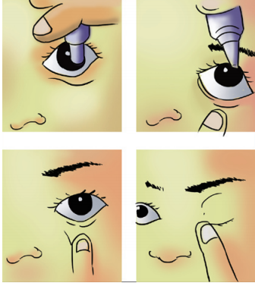
三、喂药——滴眼药
遇到一些眼部疾病（如红眼病、结膜炎等）时，需要给婴幼儿点眼药水或者眼药膏进行 治疗。
滴药方法
操作者将手清洗干净→检查婴幼儿眼部有无分泌物（如有
分泌物应先用干净毛巾或 者纱布擦拭干净）→婴幼儿取仰卧位
或坐位→操作者用左手食指和拇指将婴幼儿上下 眼睑分开→操作者右手持药水瓶，轻轻将眼药水滴入下眼皮内，每次1～2滴即可→滴药 时，让婴幼儿头部尽量后倾，眼睛向上看→滴完药后压迫患者泪囊几分钟。
注意：常用的眼药膏一般装在软管中，点眼药膏的准备工作和眼药水相同，操作者分开婴幼儿 上下眼睑后，直接将药膏挤入结膜囊内（可用玻璃棒蘸取少量软膏），用药后，让婴幼儿轻 轻闭上眼睛，用手指轻轻揉匀即可。

Slide 62

三、喂药——滴鼻药
当婴幼儿患各种鼻炎、鼻窦炎以及因上呼吸道感染引起鼻塞等症状时，应及时使用医生 指定的鼻药，以达到杀菌、消炎、通气的目的。
滴药方法
滴鼻药前，操作者将婴幼儿鼻涕擤干净，如果鼻腔内有干
痂，可用温盐水清洗，待 干痂变软后取出→滴鼻药时，婴幼儿
取卧位，垫高其肩部，使其头后仰，或让婴幼儿坐 在椅子上，背靠椅背，头部向后倾→操作者右手持药瓶，在距离婴幼儿鼻孔 2～3 cm 处 将药液滴进鼻孔，每侧 2～3 滴→滴药后，保持原姿势 5～10 分钟，便于药物吸收，发挥效果。

Slide 63

三、喂药——滴耳药
滴耳液的温度最好与婴幼儿的体温保持一致，避免刺激内耳前庭器官。操作者可将滴耳液放入 40℃ 左右的温水中加热片刻或放在手心握一会。
滴药方法
滴耳药时，婴幼儿取侧卧位，患病的耳朵朝上（如果外耳道有脓液，应用棉签先清 除脓液）→操作者左手拉住婴幼儿的耳郭，使外耳道尽量明显→右手持药瓶将药沿婴幼 儿外耳道壁轻轻滴入，滴入 2～3 滴即可→滴药后，婴幼儿保持原姿势 5～10 分钟，便于 药物充分吸收，发挥效果。
注意：中耳炎是婴幼儿常见病之一，当耳朵有炎症时，常常需要给患处滴药 。

Slide 64

四、冷敷
当机体发热不超过 38℃ 时，可采用冷敷的方式物理降温，冷敷相对于退烧药物较为安全；当有些高热婴幼儿使用药物降温不理想时，也可采用冷敷法配合药物治疗；婴幼儿发生闭合性伤 口时，24 小时之内也应采取冷敷，防止出现瘀青肿胀。
脉搏测量方法
操作者可选用市售的冷敷贴或者冷敷袋，也可采用自制冰袋的方法（将冷水或者碎冰置于热水袋等容器中），还可用毛巾折叠成多层，置于冷水中，拧成半干状态→将冰袋 或毛巾敷在婴幼儿额头上，也可敷于腋窝、肘窝、腹股沟等大血管流经处→每 5～10 分钟重复上述动作。
注意：当幼儿发生闭合性创伤时，可将冰袋或毛巾敷在受伤处。若冷敷时小儿发生寒战、面色发灰，应停止冷敷。

Slide 65
五、热敷
当幼儿发生闭合性创伤时，24小时以后可采用热敷，眼结膜炎也可采用热敷，一些血液循环不良的患者、局部有疼痛的患者、小儿疖肿（化脓性毛囊及毛囊深部周围组织的感染）初起时均可采用热敷。
脉搏测量方法
热敷可选用市售的热敷贴，也可将 45℃ 温热水置于热水袋中，还可用毛巾折叠成多 层，浸透在 40℃～45℃ 中的热水中，拧成半干状态→将热敷材料置于婴幼儿患处 。
注意：市售的热敷贴，应注意温度的变化，防止烫伤；选用毛巾或者热水袋时，应注意当 热量散失后及时更换。

Slide 66
谢谢观赏！

